Slide 1
« شیوع و طبقه بندی دیابت » آموزش شماره یک

Slide 2
انسولین و مصرف گلوکز (در افراد بدون دیابت)

Slide 3
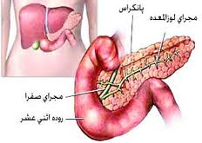
تعریف دیابت
دیابت یک اختلال متابولیک است که با افزایش قند خون مشخص می شود.
نقص در تولید انسولین
تخریب سلولهای بتا
عدم حساسیت به انسولین
اختلال در عملکرد انسولین در بافت های هدف

Slide 5
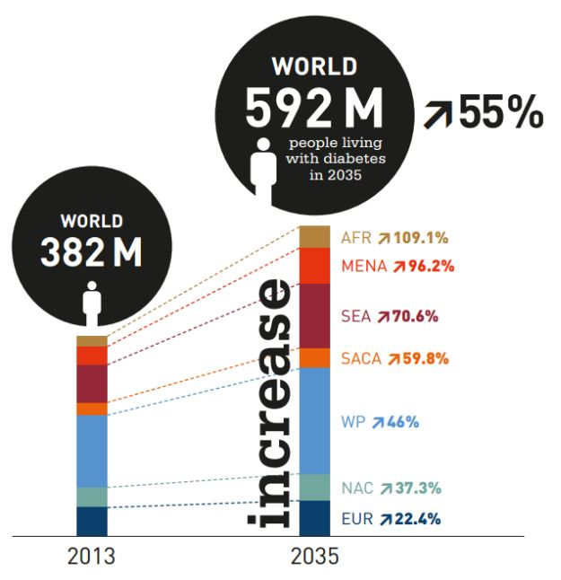
شیوع دیابت در دنیا
بیش از 380 میلیون نفر در سال 2013
بیش از 590 میلیون نفر تا 20 سال آینده
افزایش بیش از ٪50
سرعت بالا تر در کشورهای آسیایی

Slide 6
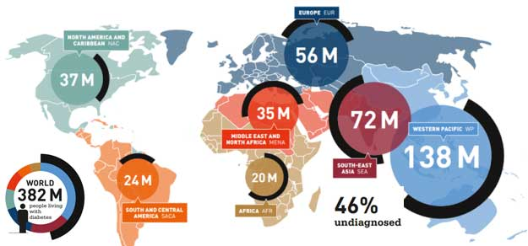
شیوع دیابت در ایران
بیش از 2 میلیون نفر از افراد 64-25 ساله در سال 87
بیش از 4 میلیون نفر از افراد 70-25 ساله در سال 92

Slide 8
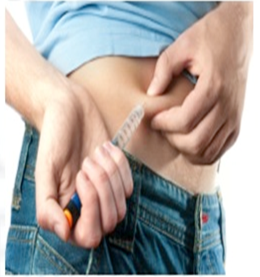
دیابت نوع 1
پانکراس دیگر انسولینی تولید نمی کند
لذا تزریق انسولین بسیار حیاتی است.

Slide 9
دیابت نوع2
این نوع دیابت هنگامی ایجاد می شود که بدن توانایی ساختن مقداری انسولین دارد ولی مقدار آن ناکافی بوده یا در بدن نسبت به آن مقاومت وجود دارد.

Slide 10
دیابت بارداری
به دلیل تغییر در سیستم هورمونها و شرایط فرد در دوره بارداری، دیابت ایجاد میشود.
معمولا با زایمان این نوع دیابت برطرف می شود، اما این افراد برای ابتلا به دیابت نوع 2 مستعد ترند.

